Slide 1
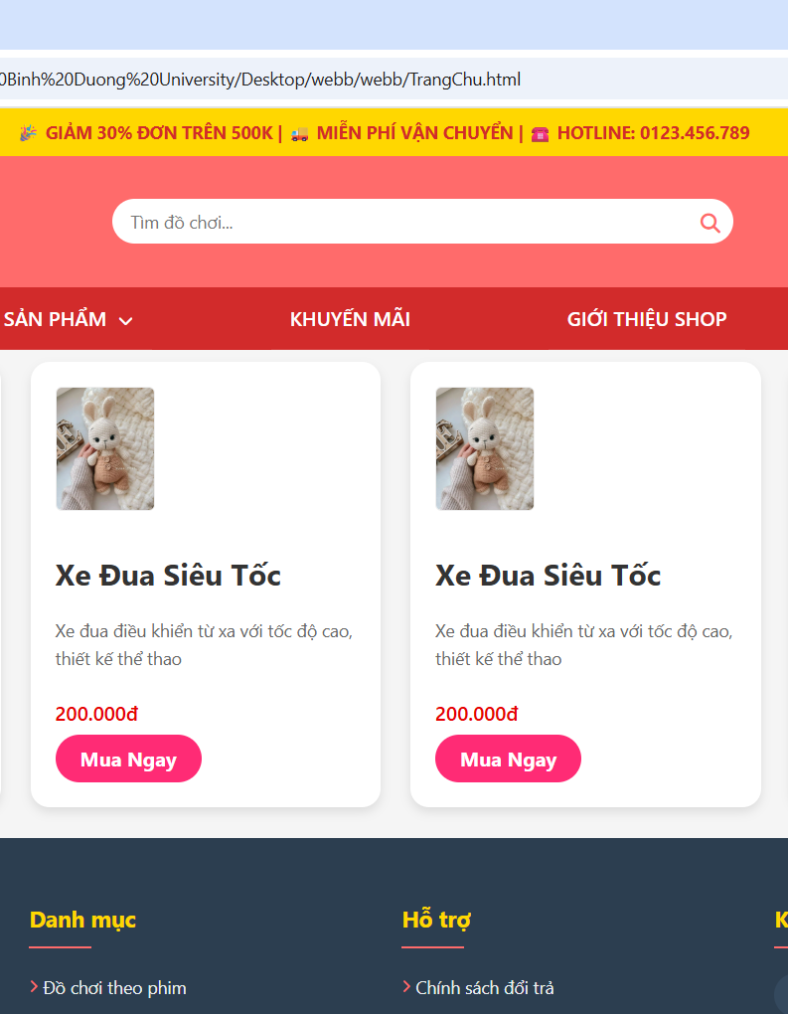
CHUYÊN ĐỀ 1
Giới thiệu Đề Tài Website Bán Đồ Chơi Trẻ Em
Sinh viên thực hiện:
Phạm Hồng Quý – 22050089
Phạm Huỳnh Nhật Ý – 22050004
Đỗ Hữu Trí - 22050010

Slide 2

Mục Đích Đề Tài
Dễ dàng tìm kiếm
Mua sắm tối ưu
Đồ chơi giáo dục cho phụ huynh
Trải nghiệm trực tuyến thân thiện
Quản trị nhanh
Kiểm soát thông tin hiệu quả

Slide 3





Phương Pháp Thực Hiện
Khảo sát hiện trạng
Kiểm thử hệ thống
Thiết kế database
Triển khai sản phẩm
Lập trình backend và frontend

Slide 4
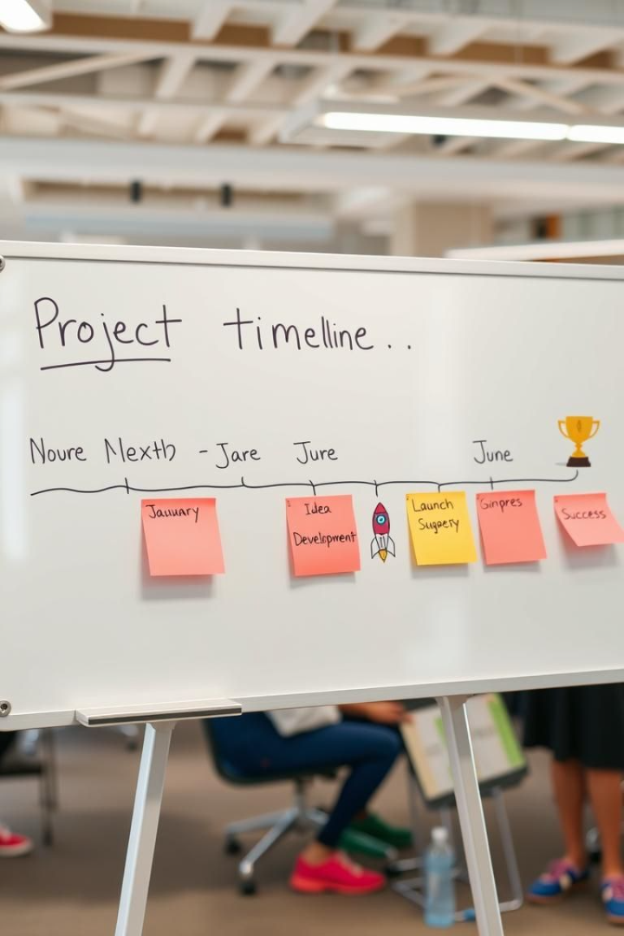
Kế Hoạch Thực Hiện 11 Tuần
Tuần 1
Thiết kế hệ thống
Tuần 2-5
Lập trình fontend
Tuần 6-8
Lập trình backend
Tuần 9-10
Kiểm thử
Tuần 11
Triển khai

Slide 5
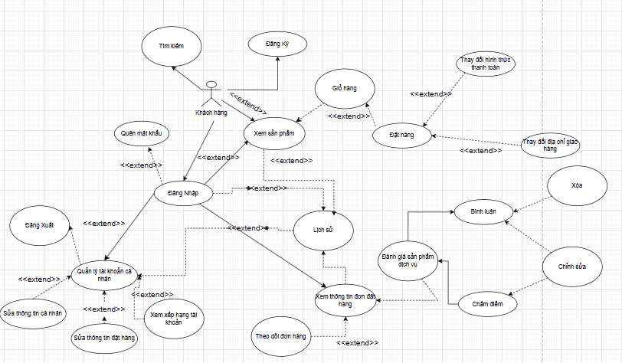
Phân Tích Hệ Thống - Biểu Đồ Use Case

Slide 6
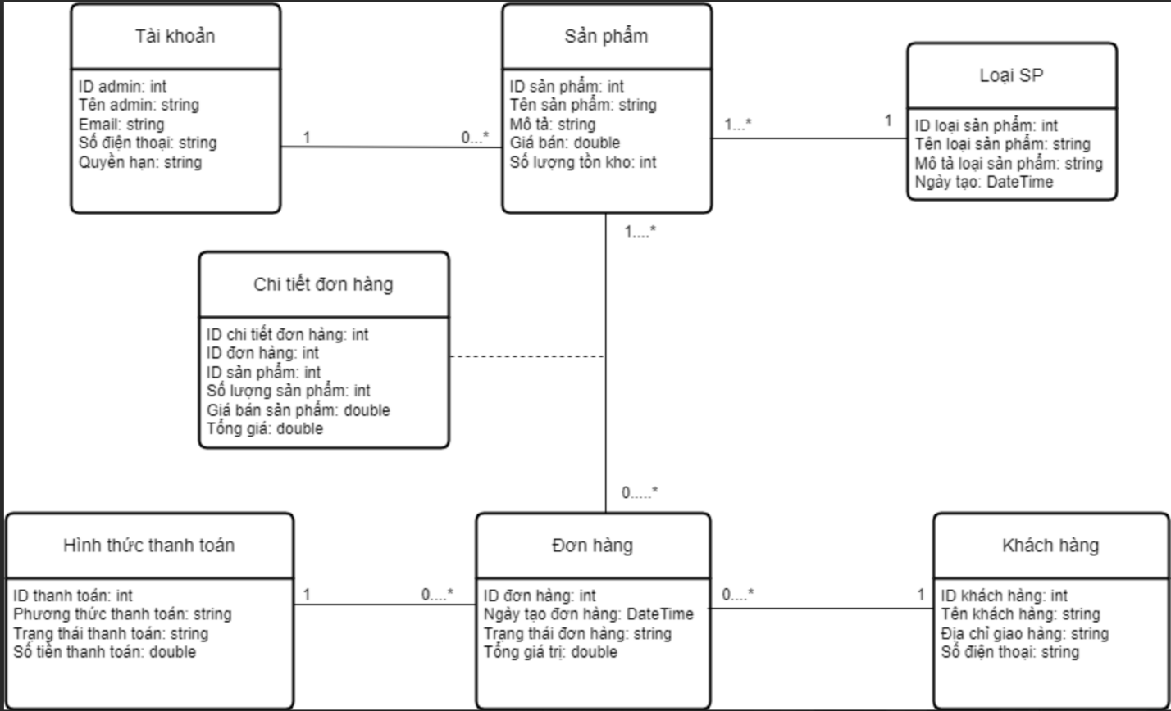
Sơ Đồ Lớp Hệ Thống

Slide 7
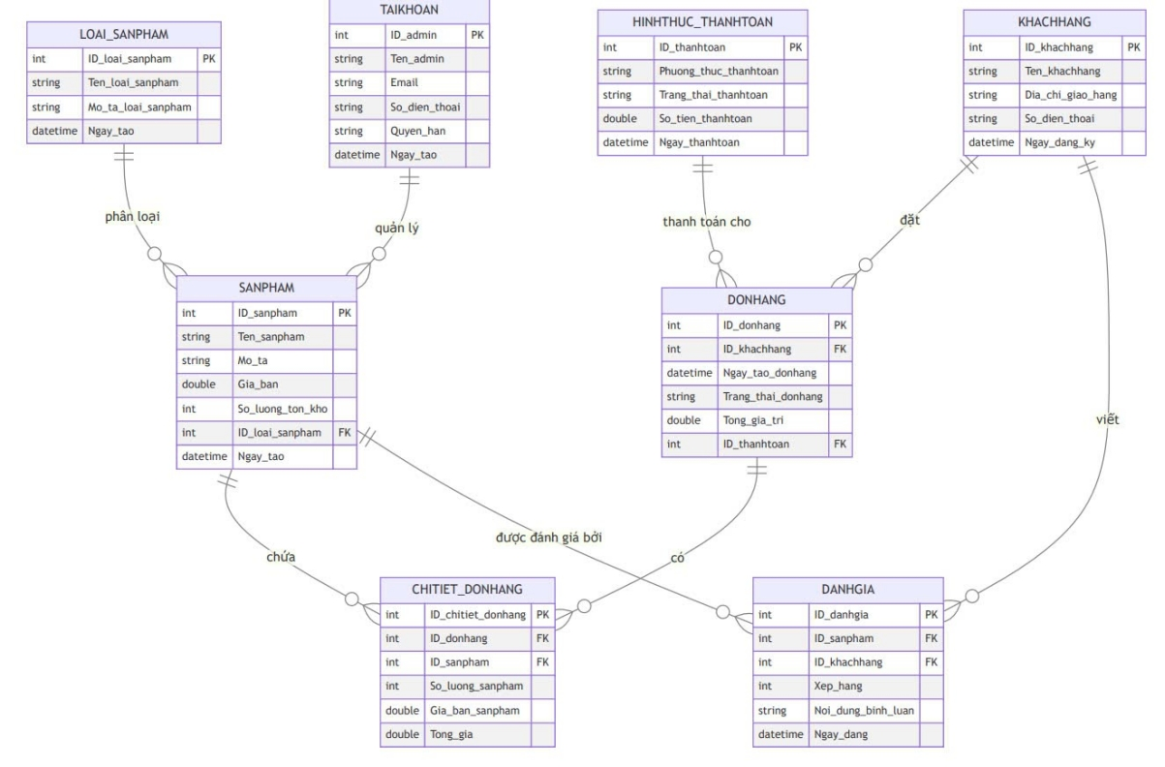
Sơ Đồ ERD - Thiết Kế Cơ Sở Dữ Liệu

Slide 8
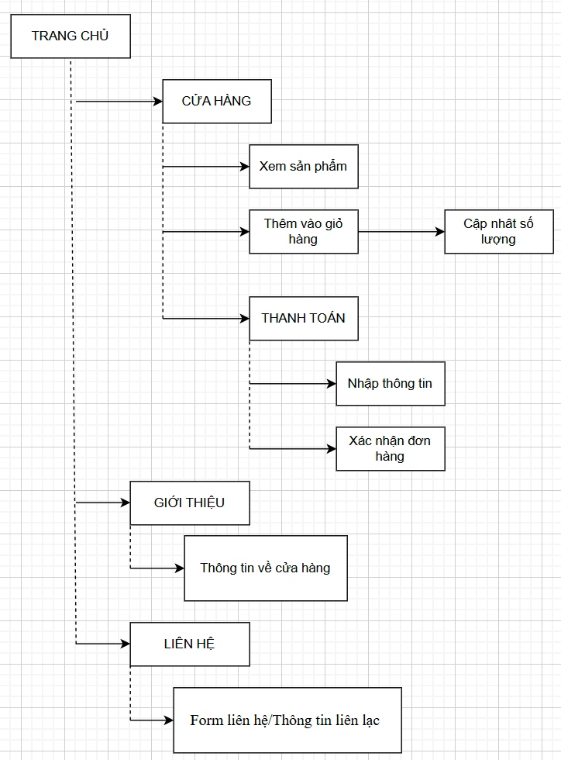
Thiết Kế Giao Diện

Slide 9
Hiện Thực Hệ Thống
Client
Trình duyệt sử dụng HTML/CSS/JS
Server
Node.js, Express xử lý logic nghiệp vụ
Database
MySQL lưu dữ liệu hệ thống

Slide 10
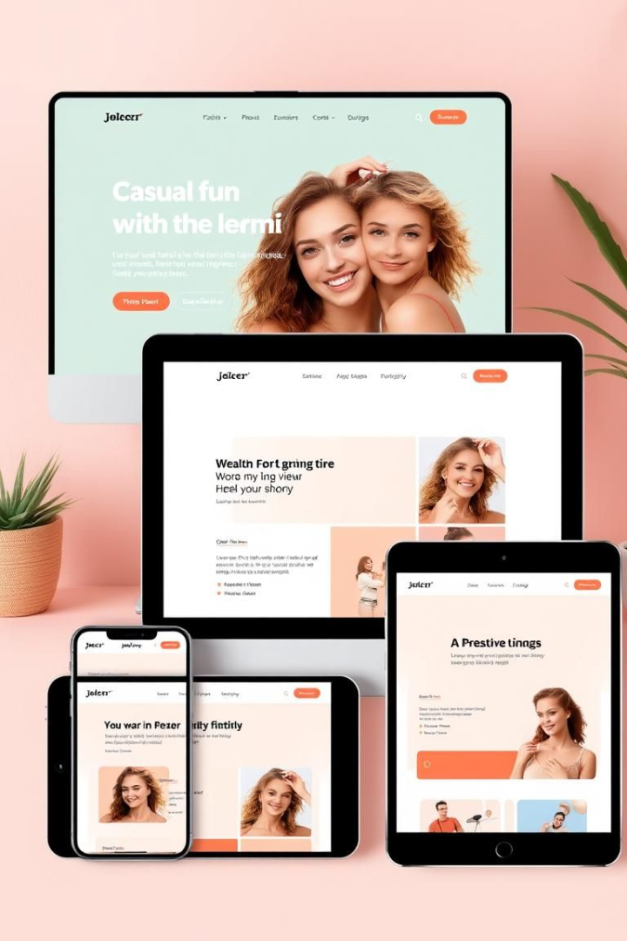
Tổng Kết và Hạn Chế
Hoàn thành chức năng cơ bản
Đặt hàng, quản lý sản phẩm
Giao diện responsive
Phù hợp mọi thiết bị
Hạn chế
Chưa tích hợp thanh toán trực tuyến
Bảo mật
Cần cải thiện hơn

